Slide 1
Bipensiero, Neolingua, Mutabilità del passato

Slide 2
G. Orwell, 1984:
“Chi controlla il passato – diceva lo slogan del partito – controlla il futuro. Chi controlla il presente controlla il passato” (cap. III).
“La storia era un palinsesto che poteva essere raschiato e riscritto tutte le volte che si voleva” (cap. IV).
“Gli eventi trascorsi non posseggono un’esistenza oggettiva, ma sopravvivono solo nei documenti scritti e nella memoria degli uomini. Il passato è quanto viene riconosciuto dai documenti e dalla memoria degli uomini” (dal testo di Goldstein).
“si sforzava di riportare il pensiero al periodo indistinto della sua infanzia. (...) In assenza di autentiche documentazioni perfino i contorni della propria vita divenivano sfocati. Ricordavate avvenimenti che ritenevate importanti e che con ogni probabilità non si erano mai verificati, ricordavate i dettagli di certi eventi ma non il contesto in cui avevano avuto luogo, ma vi erano anche lunghi spazi vuoti nei quali non riuscivate a collocare nulla”. “com’era possibile fissare perfino i fatti più evidenti quando ne esisteva traccia solo nella propria memoria?”
“Se il Partito poteva ficcare le mani nel passato e dire di questo o di quell’avvenimento che non era mai accaduto, ciò non era forse ancora più terribile della tortura o della morte?”

Slide 3
Winston Smith e l’archivio

Slide 5
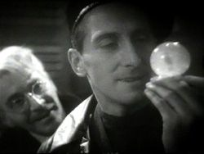
G. Orwell, 1984:
“Si mise a osservare la parte interna del fermacarte di vetro ... Era come se la superficie del vetro fosse la volta celeste che conteneva un piccolo mondo, completo della sua atmosfera. Winston sentiva di poterci entrare, in quel mondo, che anzi era già lì dentro, insieme al letto di mogano, al tavolo, all’orologio, all’incisione in acciaio e al fermacarte stesso. Il fermacarte era la stanza in cui si trovava, il corallo era la vita di Julia e la sua, fissate per l’eternità nel cuore del cristallo”.

Slide 6
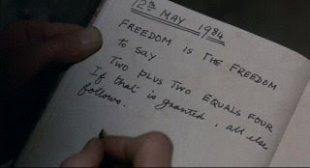

Slide 8
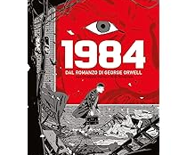
Jean-Christophe Derrien e Rémy Torregrossa, 1984 (2021)

Slide 11
Mary Shelley, Frankenstein, o il moderno Prometeo, 1818

Slide 12
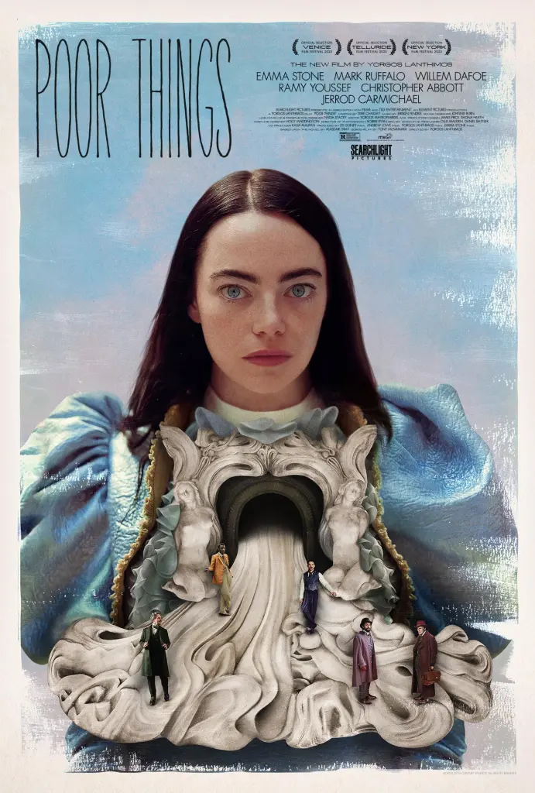
Regia di Yorgos Lanthimos, 2023 (vincitore Leone d’Oro Al Festival del Cinema di Venezia 2023)
1992 (ed. it. Povere Creature, 2023)

Slide 13
2019

Slide 14
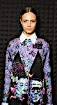
Collezione Prada 2019

Slide 15
Villa Diodati (Ginevra), 1816

Slide 16
Mary Wollstonecraft, Una rivendicazione dei diritti della donna, 1792
William Godwin, Inchiesta sulla giustizia politica, 1793

Slide 17
Francisco Goya, Capricci (Il sonno della ragione genera mostri), 1797

Slide 18
J. Whale, Frankenstein, 1932, locandina del film
F. Goya, Capricci, 1799

Slide 19
Johann Heinrich Füssli, The Nightmare, 1781

Slide 20
Johan Heinrich Füssli, L’artista sconvolto davanti alla grandezza delle rovine antiche, 1778-79

Slide 21
Fotogramma dal film di Kenneth Branagh Frankenstein di Mary Shelley,1994

Slide 22
Horace Walpole, Il castello di Otranto. Una storia Gotica, 1764

Slide 23
Aristotele, Poetica: pietà e orrore nel tragico
Longino, Trattato del sublime (I sec. d.C)
Edmund Burke
Inchiesta sul bello e sul sublime, 1757
“tutto ciò che può destare idee di dolore e di pericolo, ossia tutto ciò che è in un certo senso terribile, o che riguarda oggetti terribili, o che agisce in modo analogo al terrore, è una fonte del sublime; ossia è ciò che produce la più forte emozione che l’anima sia in grado di sentire” (1, VII)

Slide 24
K. D. Friedrich,
Il viandante sul mare di nebbia, 1818

Slide 25
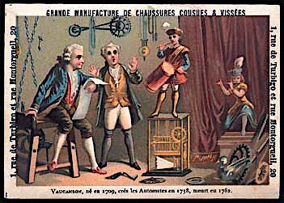
Jacques Vaucanson presenta al pubblico il suo automa (suonatore di flauto), 1738

Slide 26
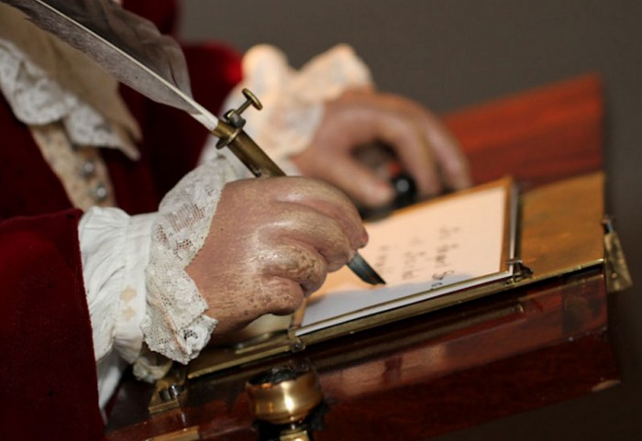
Jacquet-Droz,
Bambino-automa
XVIII secolo

Slide 27
Von Kempelen,
Il turco giocatore di scacchi,
1779-1780
(E. A. Poe, “Il giocatore di scacchi di Maelzel”, 1836)

Slide 28
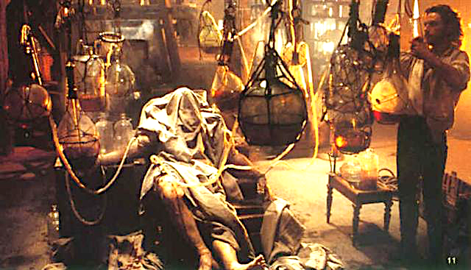
Fotogrammi da
K. Branagh, Frankenstein di Mary Shelley, 1994

Slide 29
Karel Capek, R.U.R., 1923:
introduce il termine “robot”, da ‘robota’ = ‘lavoro’ in cecoslovacco
Fritz Lang, Metropolis1927

Slide 30
Fritz Lang, Metropolis, 1927

Slide 31
Illustrazione da Goethe, Faust, 1808-32
L’alchimista crea l’homunculus

Slide 32
Mary Shelley, Prefazione all’edizione di Frankenstein, 1831:
“Forse si sarebbe potuto rianimare un cadavere; il galvanismo aveva dato speranze in questo senso; forse era possibile fabbricare, mettere insieme, e dotare di calore vitale le parti che compongono un essere vivente”
Laboratorio di Luigi Galvani, 1790

Slide 33
Giovanni Aldini rianima i cadaveri, 1812

Slide 34
Dimostrazione di galvanizzazione eseguita dal dott. Andrew Ure a Glasgow sul cadavere di
Matthew Clydesdale (1818).

Slide 35
Mappa di Hereford, 1290 ca.
Mary Shelley, Frankenstein, o il moderno Prometeo, 1818:
Robert Walton (Lettera II):
“c’è un amore per il meraviglioso, una fede nel meraviglioso, intessuta in tutti i miei progetti, che mi spinge oltre i sentieri generalmente battuti dagli uomini, fino al mare selvaggio e alle sconosciute regioni che sto per esplorare”

Slide 36
Caspar David Friedrich, Il mare di ghiaccio, 1823-24

Slide 37
Quintiliano, Istituzione Oratoria, 95 d. C.
Il discorso (il testo) deve modellarsi sull’organicità del corpo umano
“Il membro è una proposizione ritmicamente conclusa, ma staccata dal corpo del contesto e priva di significato se presa da sola … così come privi di forza sono una mano e un piede o una testa che stiano per conto loro”.

Slide 38
Lettere dell’esploratore Walton alla sorella Margaret Saville
(contengono il)
Diario di Walton
(contiene)
Racconto orale di Victor Frankenstein
(contiene)
Racconto della creatura mostruosa: “Ascolta il mio racconto”
(contiene)
Diario di Victor Frankenstein
(ci riporta al)
Diario di Walton e conclusione

Slide 39
Mary Shelley, Prefazione a Frankenstein, 1831:
“Auguro alla mia mostruosa progenie di andare per il mondo e prosperare”

Slide 40
John Milton, Paradise Lost, 1674
“Ti ho chiesto io, creatore, dalla creta di farmi uomo? Ti ho sollecitato io a trarmi dall’oscurità?” (X, 743-45)
William Blake, Illustrazione di Paradise Lost 1808

Slide 42
Identificazione con l’araba ‘Safie’ (‘sophia’: il sapere)
Cap. 13: Narrazione/ruolo politico-sociale: Volney, Le rovine degli imperi:
“Attraverso questo lavoro mi procurai una sommaria conoscenza della storia e ne ricavai un panorama dei diversi imperi esistenti al mondo; mi feci un’idea dei costumi, dei governi e delle religioni delle varie nazioni della terra. Sentii parlare dei pigri asiatici, dello stupendo genio e del rigoglio intellettuale dei greci, delle guerre e splendide virtù dei primi romani (…) Udii della scoperta dell’emisfero americano, e piansi con Safie sull’infelice destino dei suoi abitanti originari.”
“Mentre ascoltavo gli insegnamenti che Felix impartiva alla giovane araba, mi resi conto dello strano sistema su cui si basa la società umana. Sentii parlare della divisione di proprietà, della immensa ricchezza e della squallida povertà, del rango, discendenza e sangue nobile.”
“E io che cos’ero? Della mia creazione e del mio creatore non sapevo assolutamente nulla, ma sapevo che non avevo denaro né amici né alcun genere di proprietà.”

Slide 43
Cap. 14: Storia dei De Lacey (Felix, Agata, il padre cieco) e di Safie, nata da un mercante turco e da un’araba cristiana catturata come schiava dai turchi. Safie è allevata dalla madre a “un’indipendenza di spirito proibita alle donne maomettane”
Cap. 15: Narrazione/ruolo familiare: John Milton, Il paradiso perduto: creatore-creatura, padre-figlio.
Narrazione dell’interiorità: Plutarco, Vite; Goethe, I dolori del giovane Werther

Slide 44
Johann Kaspar Lavater, Frammenti di Fisiognomica, 1775-78

Slide 45
Johann Kaspar Lavater, Frammenti di Fisiognomica, 1775-78

Slide 46
Benedict Cumberbatch e Jonny Lee Miller si alternano sul palco nei ruoli di Frankenstein e della creatura

Slide 47
Danny Boyle,
2011

Slide 48
Frankenstein, or the Model Man, “The Illustrated London News”, Jan 12, 1850

Slide 49
Saggio critico, 2008
Fumetto, 2017

Slide 50
Rivista satirica Punch, 1866 (il mostro del suffragio maschile universale)

Slide 51
Rivista satirica Punch, 1882 (il mostro del nazionalismo irlandese)

Slide 52
2015:
ambientato a Baghdad durante l’occupazione americana nel 2005-2006

Slide 53
Rivista satirica Punch, 1854
(Il mostro militare russo durante la guerra di Crimea)

Slide 54
1915: vignetta satirica americana: il mostro del conflitto mondiale

Slide 55
Fotogramma dal film di James Whale Frankenstein, 1931

Slide 56
Lo ‘scienziato pazzo’ e la questione bioetica

Slide 57
Jonathan Nolan e Lisa Joy (2016-2022)

Slide 58
Il ‘cyborg’ (cybernetic organism)
James Cameron, Terminator, 1984

Slide 59
Donna Haraway
“Un manifesto per cyborg”
in Manifesto cyborg. Donne, tecnologie e biopolitiche del corpo, 1991.

Slide 60
Jim Sharman, The Rocky Horror Picture Show, 1975

Slide 61
Dal film di Kenneth Branagh Frankenstein di Mary Shelley, 1994

Slide 62
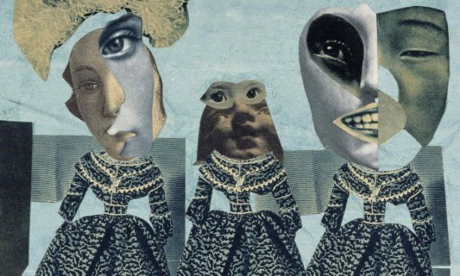
Hannah Höch, Hannah e le sue forbici, 1925-35

Slide 63
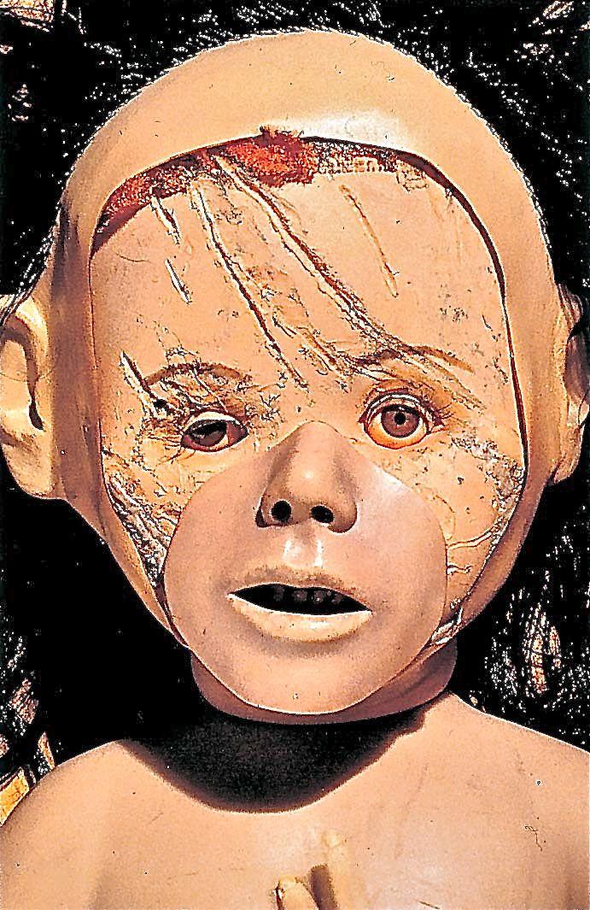
Dal film di Kenneth Branagh Frankenstein di Mary Shelley, 1994
Cindy Sherman, Untitled, 1990

Slide 64
Orlan

Slide 65
Shelley Jackson, Patchwork Girl, 1995

Slide 67
Shelley Jackson, Patchwork Girl, 1995

Slide 68
Kazuo Ishiguro, Never Let Me Go, 2005
Clone:
etimologicamente dal greco per ‘germoglio’ ‘ramoscello’, trova la sua prima applicazione in botanica, dove indica l’utilizzo di innesti o bulbi per produrre nuove piante a partire da un tralcio originario.
Anni 1990 ➔ il termine entra nella genetica: 1997 clonazione della pecora Dolly: prima clonazione di un mammifero, poi clonazione di embrioni umani.
1990-2003➔ Progetto genoma umano (mappatura del DNA). Bioingegneria: produzione di coppie geneticamente identiche di organismi viventi tramite manipolazione genetica.
Non lasciarmi è 1984 per l’epoca della bioingegneria

Slide 69
11 settembre 2001: attacco terroristico alle Twin Towers di New York

Slide 70
2004: scandalo di Abu Ghraib, la prigione irachena dove vengono perpetrate violenze sui detenuti da parte degli americani. I soldati americani hanno scattato e fatto circolare ‘selfie’ e fotografie per vantarsi degli abusi. CBS News scopre e pubblica questi materiali nel 2004.

Slide 71
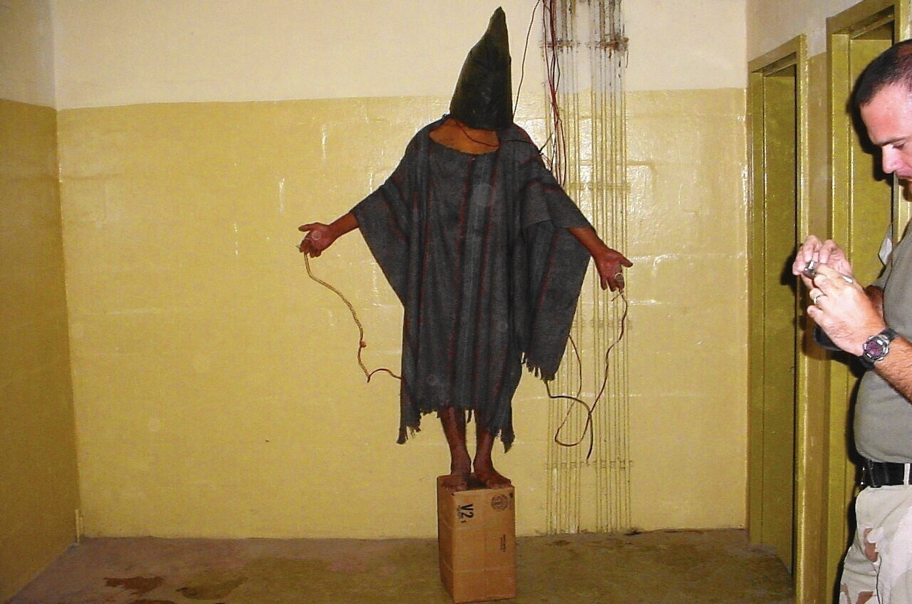
Paul McCarthy, Clone (2004)

Slide 72
Nato a Nagasaki nel 1954. All’età di 6 anni
si trasferisce nel Regno Unito, dove vive tuttora da cittadino britannico.
Premio Nobel per la letteratura 2017.

Slide 73
Esergo di Non lasciarmi: “Inghilterra, tardi anni novanta”
Genere dell’ucronia: termine coniato dal filosofo e scrittore francese Charles Renouvier con il romanzo Uchronie, 1876.

Slide 74
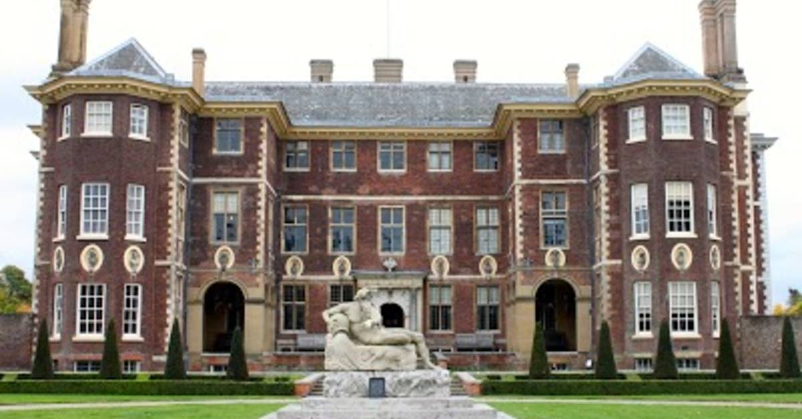
The Island, 2005, regia di Michael Bey
Ishiguro, Non Lasciarmi, 2005:
Il College di Hailsham (cittadina reale dell’East Sussex)

Slide 75
Ibridazione dei generi letterari:
Memoria autobiografica: Frankenstein di Mary Shelley, ma anche Marcel Proust, Alla ricerca del tempo perduto, 1909-22 e l’Odissea, il nostos di Ulisse.
Bildungsroman: Dickens, il punto di vista degli orfani privi di origine familiare: Oliver Twist, 1838 # Bildungsroman dissenziente = protesta contro i processi di socializzazione e la privazione dei desideri e delle libertà individuali.
‘School stories’: Harry Potter, 1997-2007.

Slide 76
Ishiguro, Non lasciarmi, capp., 1, 2, 4.
“Mi chiamo Kathy H. Ho trentun anni, e da più di undici sono un’assistente. Sembra un periodo piuttosto lungo, lo so, ma a dire il vero loro vogliono che continui per altri otto mesi, fino alla fine di dicembre (…)”
“Non so quali fossero le abitudini dove siete cresciuti voi, ma a Hailsham dovevamo sottoporci a una specie di controllo medico quasi ogni settimana (…)”
“non so se abbiate mai avuto delle “collezioni” dove siete cresciuti voi (…)”

Slide 77
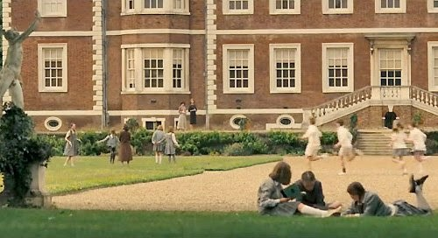
Tesi 1: Il clone è come l’umano
Kathy Ruth Tommy

Slide 78
La “casa madre” e “il bosco”

Slide 79
L’indottrinamento a Hailsham

Slide 80
L’arte come espressione dell’io interiore, dell’anima (serve a vedere “come eravate veramente dentro di voi”): i baratti, i buoni, il grande incanto.

Slide 81
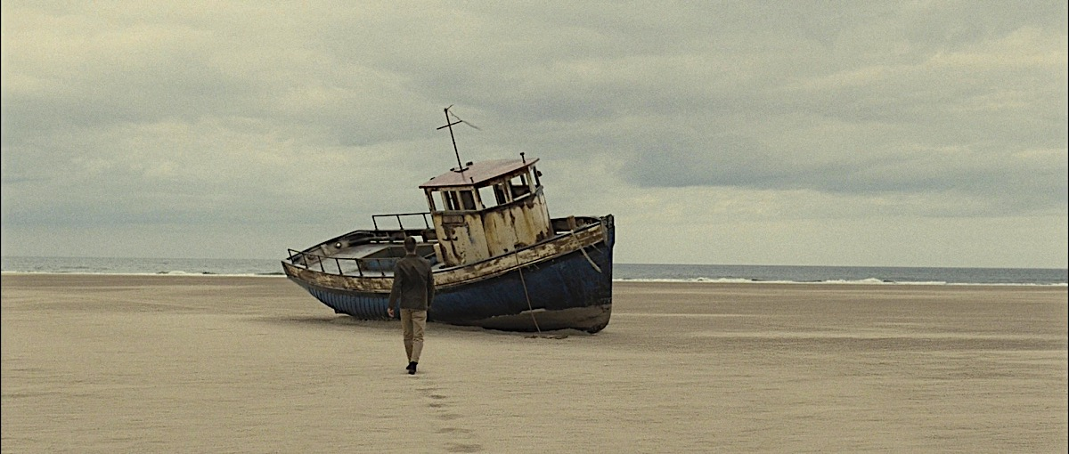
Ishiguro, Non lasciarmi, cap. 14:
“I nostri modelli sono i rifiuti del genere umano. Reietti, prostitute, alcolizzati, vagabondi. Carcerati, forse, basta che non siano psicopatici. E’ da lì che veniamo. Lo sanno tutti.”

Slide 82
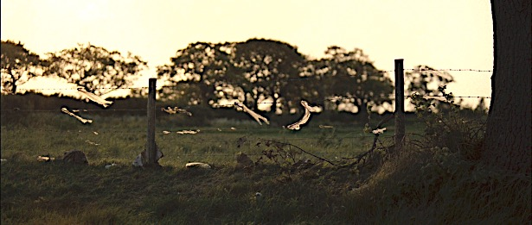
K. Ishiguro, Non lasciarmi, cap. 23:
“Lungo tutto il reticolato, e in particolare in basso vicino al terreno, erano rimasti impigliati e intrappolati ogni genere di rifiuti. Erano simili ai detriti che si trovavano sulla spiaggia (…) anche sulle fronde si scorgevano svolazzare laceri fogli di plastica e resti di vecchi sacchetti. (…) Pensavo ai rifiuti, alla plastica che sventolava tra i rami, alla linea di strane cose intrappolate lungo il reticolo, e allora chiusi quasi gli occhi e immaginai che quello fosse il punto dove tutto ciò che avevo perduto negli anni dell’infanzia era stato gettato a riva; adesso mi trovavo lì, e se avessi aspettato abbastanza, una minuscola figura sarebbe apparsa all’orizzonte in fondo al campo, a poco a poco sarebbe diventata più grande, finché non mi fossi resa conto che era Tommy, e lui mi avrebbe fatto un cenno di saluto con la mano, forse mi avrebbe chiamata.”

Slide 83
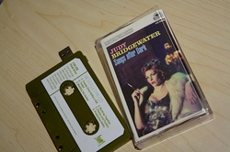
Tesi 2: l’umano è come il clone

Slide 84
Ishiguro, Non Lasciarmi, cap. II:
“Quattro volte all’anno – in primavera, estate, autunno, inverno – organizzavamo una grande mostra-e-compravendita di tutti gli oggetti che avevamo creato negli ultimi tre mesi prima della grande fiera. Dipinti, disegni, ceramiche (…) Per ognuna di queste cose si veniva pagati con dei Buoni. Erano i tutori a decidere quanti assegnarne per ogni singolo capolavoro. Poi il giorno del Baratto ognuno si recava con i propri buoni e “Acquistava” quello che desiderava (…). A ripensarci adesso, capisco perché i Baratti fossero così importanti per noi. Prima di tutto erano l’unico modo, oltre al Grande Incanto, (…) per costruirsi una propria personale collezione (…) Adesso capisco anche quanto i Baratti ci influenzassero in profondità. Se ci riflettete bene, dipendere l’uno dall’altra per produrre ciò che poi sarebbe andato a far parte del proprio personale tesoro, era destinato a influire sui rapporti personali.”

Slide 85
Jean Baudrillard, L’illusione dell’immortalità, 2000
“è la cultura a clonarci; e la clonazione mentale anticipa quella biologica. Attraverso i sistemi scolastici, i media, la cultura e l’informazione di massa i singoli individui diventano copie gli uni degli altri. E’ questo tipo di clonazione – la clonazione sociale, la riproduzione industriale di cose e persone – ad aver reso possibile la scoperta biologica del genoma e la clonazione genetica, la quale non fa altro che confermare ulteriormente la clonazione culturale di comportamenti e conoscenze”

Slide 86
Cap. 10: “Durante quei primi mesi, avevamo in qualche modo elaborato la teoria che il nostro inserimento all’interno della comunità dei Cottages – quanto bravi eravamo a copiare – dipendeva da quanti libri si erano letti”

Slide 87
Ishiguro, Non lasciarmi, cap. 16:
“Fu quella la prima volta che osservai gli animali di Tommy. (…) Mi ci volle un attimo per capire che si trattava veramente di animali. La prima impressione fu quella di guardare dentro una radio: minuscoli tubicini, cavetti intrecciati, viti in miniatura e rotelle erano tutti riportati con precisione ossessiva, e solo quando si teneva la pagina a una certa distanza si capiva che era una specie di armadillo, per esempio, oppure un uccello. (…) Gli animali che stavo guardando erano talmente diversi da qualunque altra cosa che i tutori ci avevano insegnato a Hailsham, che non sapevo come giudicarli (…) Malgrado tutti quei dettagli complicati, metallici, c’era qualcosa di soave, di vulnerabile persino, in ognuna di esse. Ricordai che mi aveva confessato, mentre ci trovavamo nel Norfolk, che si preoccupava, anche se le aveva create lui, di sapere come facevano a proteggersi o riuscivano a raggiungere e afferrare le cose…”

Slide 88
“Never let me go”

